Slide 1


Chào mừng các em đến với
tiết Tiếng Việt
Notes:
1

Slide 2




Khởi động

Slide 3


Slide 4


Bài 5:
Em có xinh không?

Slide 5


  Tiết 1

Slide 6


1
Đọc

Slide 7
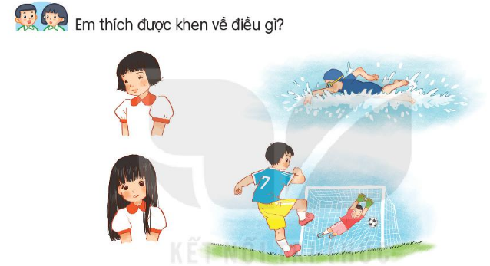
Đọc

Slide 8

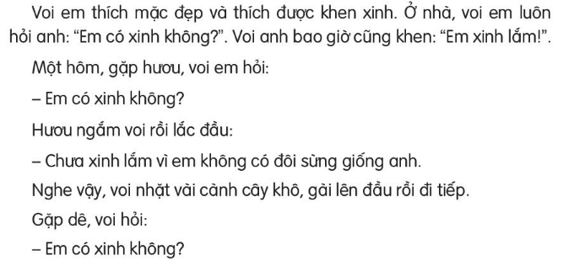
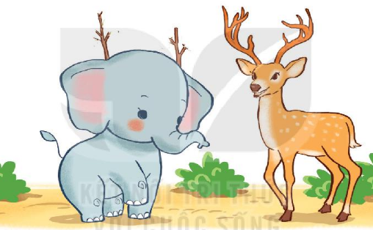
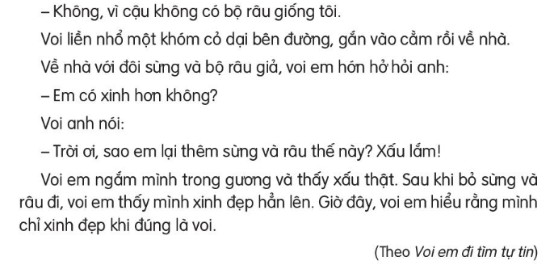
ĐỌC
Em có xinh không?
2

Slide 9
ĐỌC
Em có xinh không?
2
Đọc nối tiếp câu

Slide 10


ĐỌC
Em có xinh không?
2
1
2
3
Đọc đoạn nối tiếp

Slide 11
ĐỌC
Em có xinh không?
2
Đọc toàn bài

Slide 12





Voi em đã hỏi voi anh, hươu và dê điều gì?
Em có xinh không?
Trả lời câu hỏi
2. Sau khi hươu và dê nói, voi em đã làm gì cho mình xinh hơn?
Voi nhặt cành cây khô gài lên đầu, nhổ cỏ dại cắm vào cằm.
3. Trước sự thay đổi của voi em, voi anh đã nói gì?
Trời ơi, sao em lại thêm sừng và râu thế này. Xấu lắm!
4. Em học được điều gì từ câu chuyện của voi em.

Slide 13
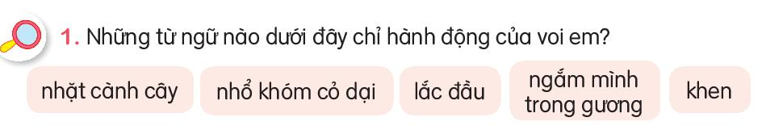

Slide 14
3. Nếu là voi anh, em sẽ nói gì sau khi voi em bỏ sừng và râu?
Em luôn luôn đẹp khi là chính mình.
Em gái anh xinh nhất

Slide 15
  Tiết 2

Slide 16
2
Viết

Slide 17

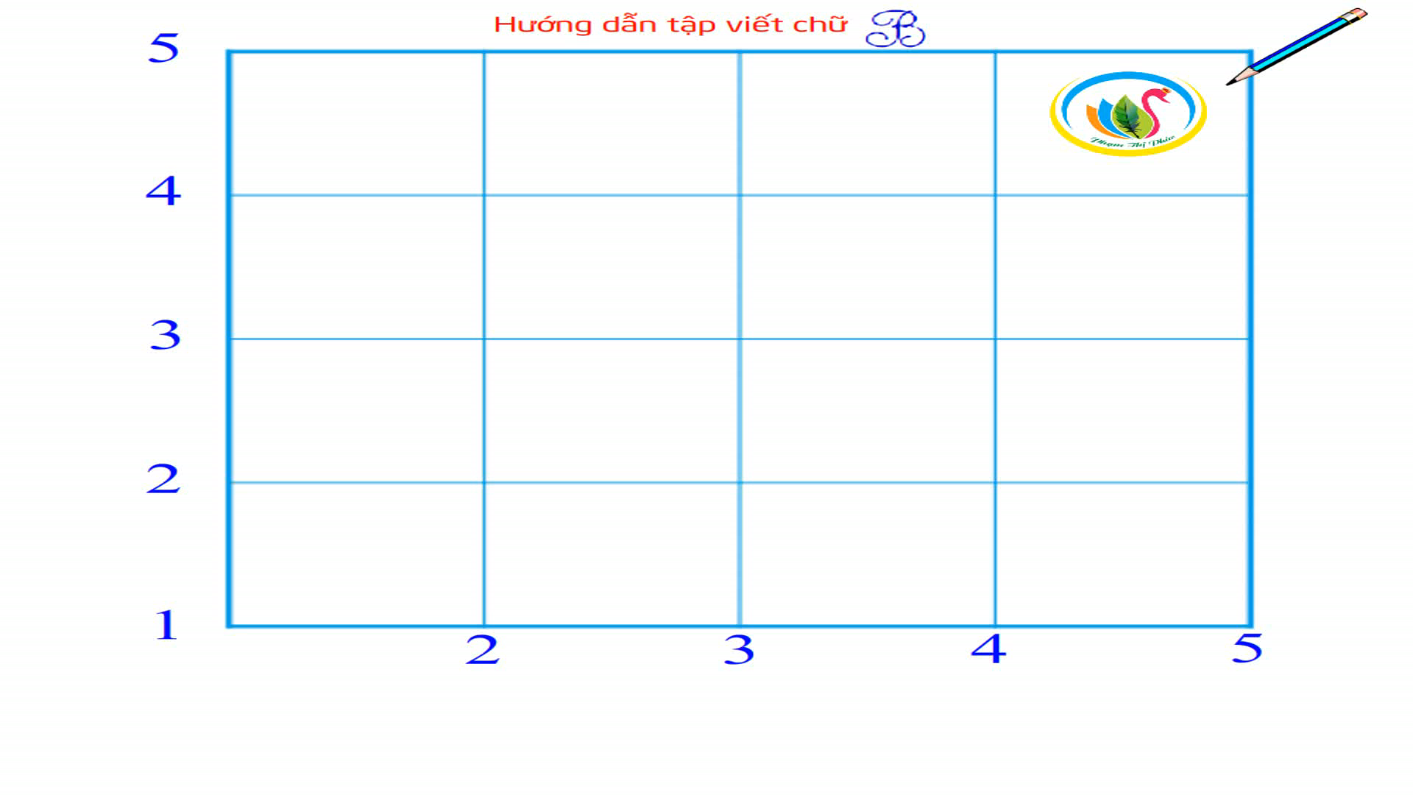
Notes:
Bài giảng thiết kế bởi: Hương Thảo - tranthao121006@gmail.com

Slide 18
Viết từ ứng dụng
Bạn bè chia ngọt sẻ bùi.

Slide 19
  Tiết 3

Slide 20
3
Nói và nghe

Slide 21
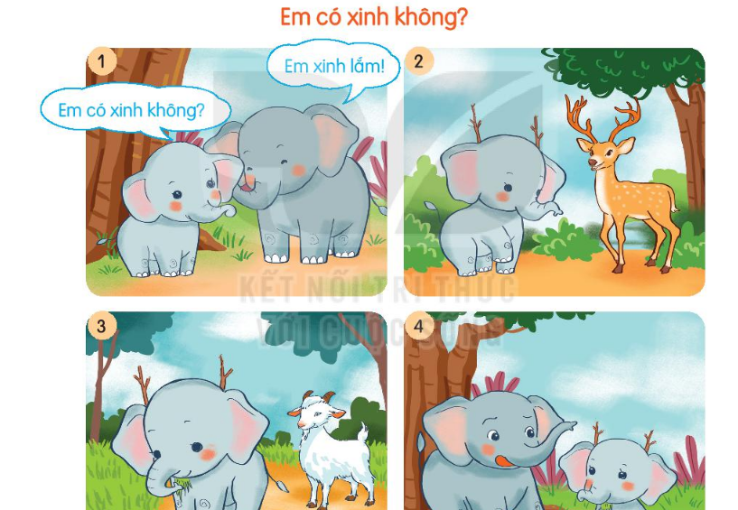
1. Quan sát tranh, nói tên các nhân vật và sự việc được thể hiện trong tranh
Chưa xinh lắm vì không có đôi sừng giống anh
Em có xinh không?
Không vì không có bộ râu giống tớ
Em có xinh không?
Trời ơi!Xấu lắm
Em có xinh hơn không?

Slide 22
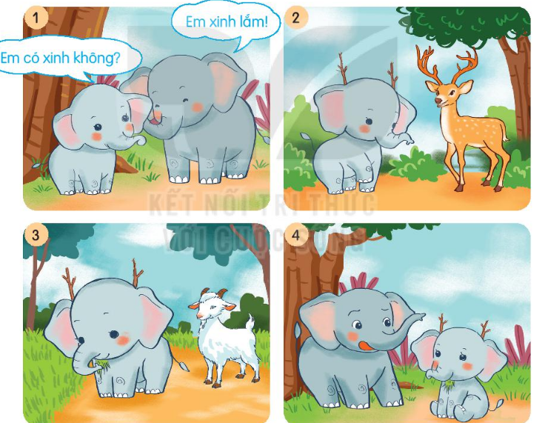
2. Chọn kể 1-2 đoạn của câu truyện theo tranh?

Slide 23
Nghe lại câu chuyện: Voi em đi tìm tự tin

Slide 24

CỦNG CỐ BÀI HỌC

Slide 25
Xem và tải giáo án, tài liệu mới mỗi ngày tại:
Hãy vào nhóm Zalo để nhận nhiều tài liệu hơn nhé:
0963 330 331, 0987 525 587
Kết nối - Lớp 1: https://zalo.me/g/pszjdm472
Cánh diều lớp 1: https://zalo.me/g/kqtqzc302
Chân trời sáng tạo lớp 1: https://zalo.me/g/etoyym372
Kết nối - Lớp 2: https://zalo.me/g/pwmzsb249
Cánh diều lớp 2: https://zalo.me/g/ymmqdq581
Chân trời lớp 2: https://zalo.me/g/gojlbp194
Like và theo dõi page: https://www.facebook.com/tailieudayhoc.vn
Nhóm: https://www.facebook.com/groups/chogioihanoi1
Website: https://www.Tailieudayhoc.vn

